Slide 1

MÓDULO 23 · MATEMÁTICA · AULA 372
Esferas
Esfera é sólido (3D); círculo é figura plana (2D) — não é a mesma coisa maior
Esferas

Slide 2
Para começar
Esfera e círculo são a mesma figura, só que uma é "maior"?
POSSOR · Geometria Espacial · Aula 372
2

Slide 3
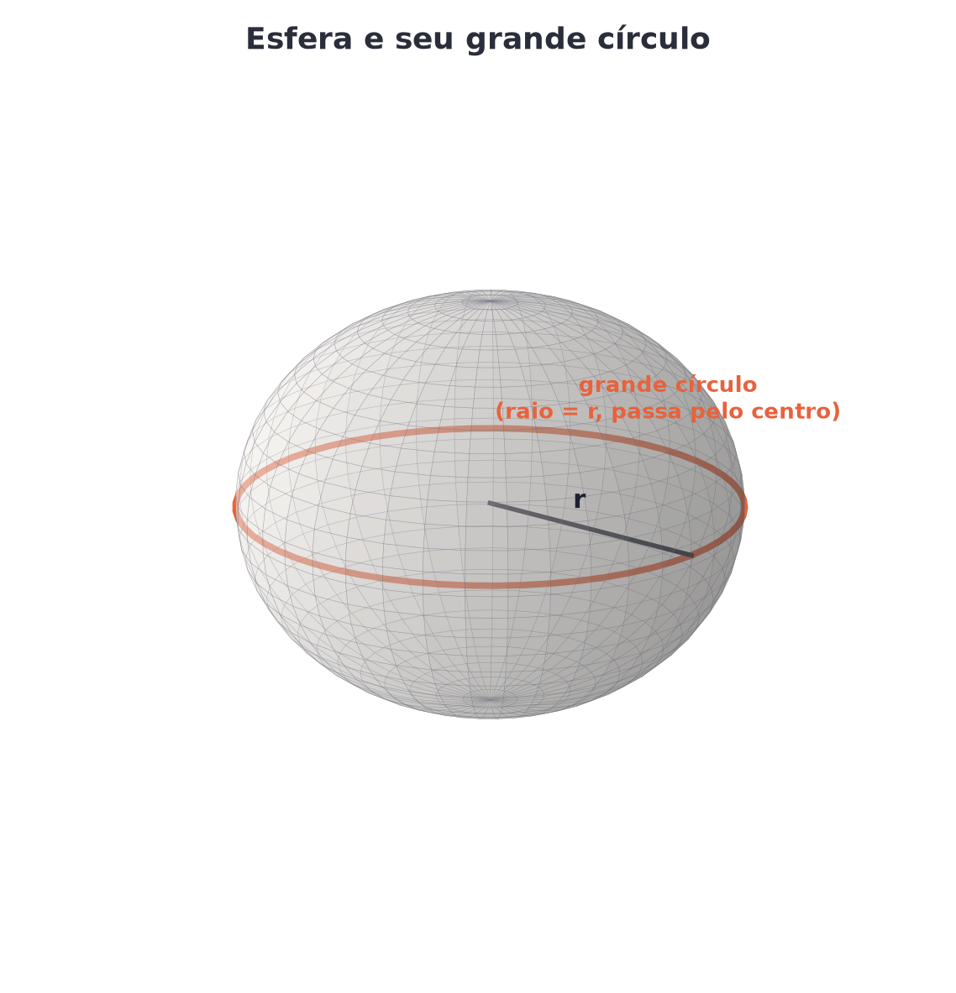
O conceito central
Esfera é um sólido do espaço (3D); círculo é uma região do plano (2D) — dimensões diferentes, não uma versão "maior" da outra.
POSSOR · Geometria Espacial · Aula 372
3

Slide 4
Como funciona
Superfície esférica é só a "casca"; esfera é o sólido completo, incluindo o interior.
• Superfície esférica: pontos a distância = r do centro
• Esfera: pontos a distância ≤ r (inclui o interior)
POSSOR · Geometria Espacial · Aula 372
4

Slide 5

Cuidado com essa armadilha
Tratar esfera como um "círculo tridimensionalizado", sem perceber que são conceitos de dimensões diferentes.
POSSOR · Geometria Espacial · Aula 372
5

Slide 6
Exemplo resolvido
O grande círculo de uma esfera de raio 5 tem que raio e área?
Raio 5 (mesmo raio da esfera)
Área = π×5² = 25π
POSSOR · Geometria Espacial · Aula 372
6

Slide 7
Roteiro de hoje
1
Pergunta inicial
2
3D não é "2D grande"
3
Exemplo
4
Exercícios
POSSOR · Geometria Espacial · Aula 372
7

Slide 8

Hora dos Exercícios — Fixação
QUESTÃO 1
Qual a diferença entre superfície esférica e esfera?
💡 Dica
Pense no par quadrado/cubo: esfera está para círculo assim como cubo está para quadrado.
POSSOR · Geometria Espacial · Aula 372
8

Slide 9

Gabarito e Encerramento
Resposta
Superfície esférica é só a "casca" (pontos a distância exatamente r do centro); esfera é o sólido completo, incluindo o interior (pontos a distância ≤r).
Resumo da Aula
Com a esfera definida, a próxima aula calcula a área da sua superfície.
• Esfera (sólido, 3D) e círculo (figura plana, 2D) são conceitos de dimensões diferentes.
Próxima aula: Módulo concluído.
POSSOR · Geometria Espacial · Aula 372
9

